Slide 1
EJERCICIO
O
DIEGO ROJAS
ANA DIAZ
DAVID Hernández
IEGO ROJAS
ANA DIAZ
DAVID JUAJINOY

Slide 2

1. ¿Cuál es la secuencia de pasos que ocurren en un servidor web?
Las computadoras conectadas a la web se llaman clientes y servidores. Un diagrama simplificado de cómo interactúan se vería así.

Slide 3
1. ¿Cuál es la secuencia de pasos que ocurren en un servidor web?
Entonces, ¿qué sucede exactamente?
Cuando escribes una dirección web en el navegador (usando nuestra analogía para ir a la tienda):
El navegador va al servidor DNS y encuentra la dirección real del servidor donde el sitio web vive (encontrar la dirección de la tienda).
El navegador envía un mensaje de petición HTTP al servidor, pidiéndole que envíe una copia de la página web para el cliente (ir a la tienda y hacer un pedido). Este mensaje y todos los datos enviados entre el cliente y el servidor, se envían a través de tu conexión a Internet usando TCP/IP.
Siempre que el servidor apruebe la solicitud del cliente, el servidor enviará al cliente un mensaje «200 OK», que significa, «¡por supuesto que puedes ver ese sitio web! Aquí está.», y comenzará a enviar los archivos de la página web al navegador como una serie de pequeños trozos llamados paquetes de datos (la tienda te entrega tus productos y los llevas de regreso a casa).
El navegador reúne los pequeños trozos, forma un sitio web completo y te lo muestra (llegas a casa con tus nuevas compras).

Slide 4

2. ¿Qué es un servidor web?
un servidor web es un sistema que recibe peticiones (requests) desde múltiples equipos de clientes conectados en la red local o en internet. Esas peticiones son generadas por medio de un programa llamado Navegador.
El servidor web responde a estas peticiones sirviendo o entregando la información que solicitan en un formato que entienden para que estos clientes puedan utilizar esa información y mostrarla al usuario final.

Slide 5


3. ¿Cuáles son las características que ustedes consideran relevantes en Apache?
Multiplataforma.
Puede realizar autentificación de datos utilizando SGDB.
Es gratuito y de código abierto.
Instalación y configuración sencilla.
Soporte De varios Lenguajes.

Slide 6

4. ¿Cuáles son las características que ustedes consideran relevantes en IIS?
Que ofrece sensibles mejoras de las prestaciones, disminuyendo los tiempos de respuesta en la transmisión.
Características de arquitectura completamente renovadas respecto a las versiones precedentes.
Identificación del nombre del servidor permitirá una mayor densidad de sitios web seguros en un mismo servidor Windows.
Limitación de CPU desde |IS. Es posible limitar la CPU, memoria y consumo de ancho de banda con

Slide 7

5. ¿Cuáles son las características que ustedes consideran relevantes en Nginx?
Permite hosts virtuales, así como basados en IPS.
Balanceo de carga inteligente.
Tolerante ante fallos.
Soporte para FastCGl con opciones de caché.
Streaming de archivos FLV y MP4.8.

Slide 8
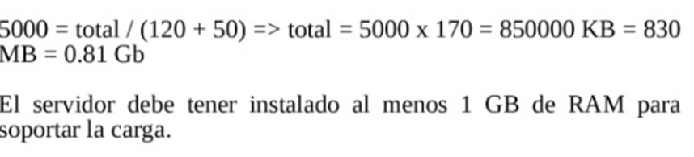
6. ¿Qué hace falta para elegir la cantidad de memoria RAM para un servidor web?
Se debe conocer el número de clientes que van a realizar las peticiones en red, también necesitamos saber el total de consultas a la base de datos, número máximo tamaño de proceso hijo., para lo cual podemos hacer una ecuación, ejemplo:

Slide 9

7. Explique el concepto de servidor virtual para un servidor web.
un Servidor Virtual o Servidor VPS es un servidor que se instala en una «partición» o fragmento de un servidor físico, pudiendo tener dentro de dicho servidor físico varios servidores virtuales que funcionan como servidores independientes unos de otros.
Un Servidor virtual es aquel en el cual dos direcciones URL distintas apuntan hacia un único servidor. Existen dos tipos de servidores virtuales:
los que tienen una sola IP para todos los dominios que maneja
los que tienen IP virtuales para cada uno de los dominios que maneja.

Slide 10
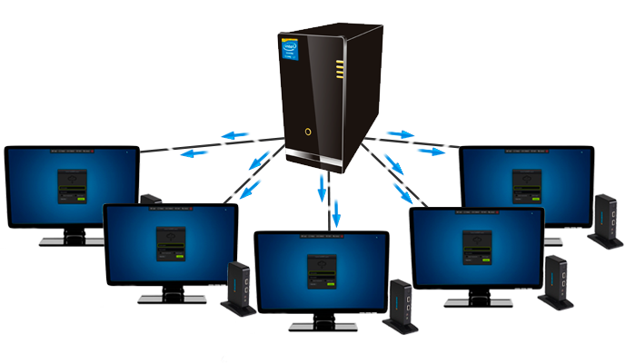
8. ¿Qué indica el número de peticiones por conexión?
La cantidad de clientes que se encuentran conectados en el servidor web en ese momento.

Slide 11
Propuesta Económica De Un Servidor Físico

Slide 12
Propuesta Económica De Un Servidor Físico

Slide 13
Propuesta Económica De Un Servidor Físico

Slide 14
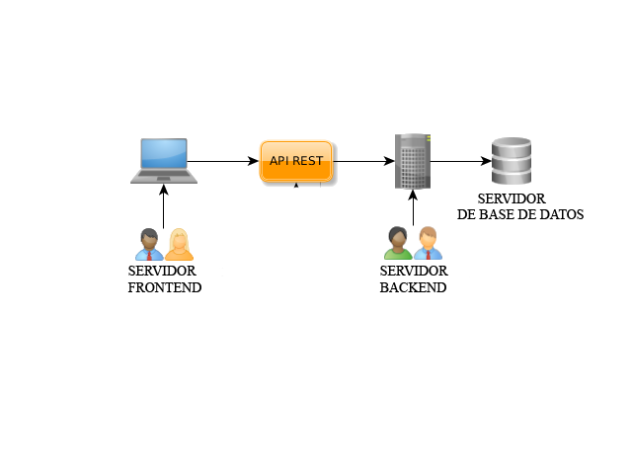
Propuesta Económica De Un Servicio En La Nube
IP: 172.168.10.11
IP: 172.168.10.10
IP: 172.168.10.12
Servidor Front-End
Validación de dominio
1 dominio o subdominio
$10.000 dólares de garantía
Sello de confianza gratuito
128/256 bits de encriptación
Clave de 2048 bits
Cambios ilimitados
10 min tiempo de emisión
Asegura ambos www y no-www
Tramitación online
$65,000 COP Mes.
Servidor Back-End
Server de Apache
Hosting Para alojar $65,000 COP Mes.
Oracle Database alojado en la nube
(5,300 USA (Dólar) Mes.

